Slide 1


Причины и начало Великой
Французской
революции

Slide 2
Задачи урока:
Выяснить причины революции
Сформулировать задачи революции
Определить слои общества,
заинтересованные в революции
Изучить события, приведшие к началу революции

Slide 3
Какие процессы в экономике и в обществе свидетельствуют о развитии капитализма?
?
Какие необходимы условия для его развития?
?
Какие препятствия существуют на пути развития капитализма?
?

Slide 4
Социально- экономические причины революции
Противоречие между развитием капитализма и препятствиями на его пути в виде:
Высоких налогов
Феодальных повинностей
Цеховых порядков
Внутренних таможенных пошлин
Монополии на производство и продажу продукции
Кризис в экономике
Обнищание народных масс
Всеобщее недовольство

Slide 5
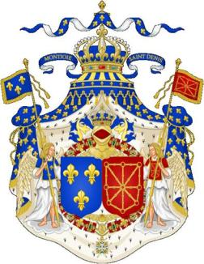
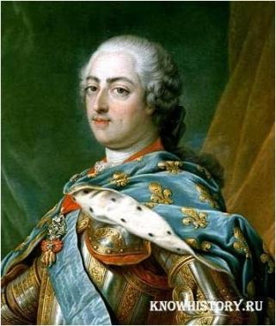
Абсолютная монархия
«Только в одной моей особе пребывает королевская власть.
Весь общественный порядок во всем его объеме исходит от меня, интересы и права нации – все здесь, в моей руке.
Людовик XV
(1715 – 1774)

Slide 6
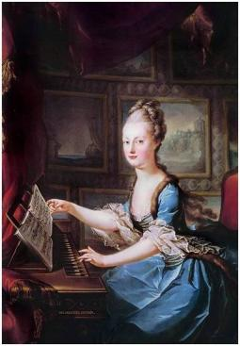
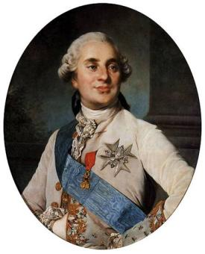
Из дневника Людовика XVI накануне революции во Франции:
«Июнь.
20-е – охота на оленя в 9 часов в Бютар, застрелил одного.
22-е – ничего.
25-е – ничего, охота на оленя в Сент-Аполлин.
30-е – ничего».
Мария-Антуанетта
(1755 – 1793)
Людовик XVI
(1754 – 1793)
«Если нет хлеба, пусть едят пирожные!»

Slide 7
Из письма Д.И.Фонвизина графу П.И.Панину о положении во Франции:
«Король имеет в руках всю власть попирать законы. Каждый министр есть деспот в своем департаменте.»
Путешествуя по Франции в 1787 году, англичанин Артур Юнг записал в дневнике:
«Беспорядок в финансах; двор, потонувший в удовольствиях и расточительности; великое брожение среди людей всех состояний, которые стремятся к новому, не зная, чего желать, на что надеяться; сверх того, необычайное развитие свободолюбия, которое растет со дня на день со времени американской войны, - вот стечение обстоятельств, могущих в скором времени вызвать движение, если чья-нибудь твердая рука не возьмет бразды правления, чтобы управлять событиями…»

Slide 8
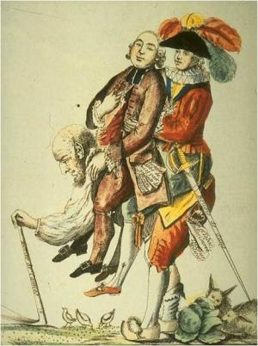
Сословный строй
I сословие - духовенство
II сословие - дворянство
III сословие –
крестьяне и горожане
купцы и банкиры
предприниматели и наемные рабочие
4 % от всего
населения
О чем свидетельствует
карикатура?
?

Slide 9
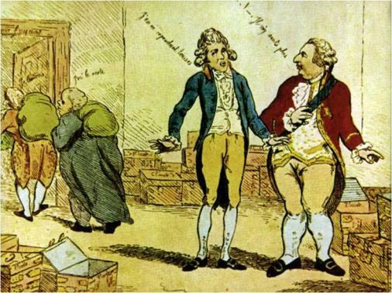
«Ваше Величество!
В казне больше денег нет!»
Общие расходы государства составили 629 млн. ливров.
Из года в год рос государственный долг Франции, который к 1788 году достиг 4,5 млрд. ливров. На содержание только Версаля шла 1/10 доходов государства.

Slide 10
Политические и идейные причины революции
?
Кризис абсолютной монархии
Сословный строй и сословные привилегии
Передовые идеи просветителей
Влияние американской революции

Slide 11
Из наказа купечества города Труа
депутатам Генеральных штатов
Чтобы был запрещён ввоз иностранных товаров, за исключением тех, которые являются сырьём и не производятся во Франции…
Чтобы все таможни были отодвинуты к границам, чтобы были отменены все сборы за провоз товаров и другие платежи без всякого исключения…
Чтобы всякие привилегии на исключительное право торговли были уничтожены…
Чтобы ни один налог не мог быть установлен без согласия нации.
Чтобы все без исключения церковные и дворянские владения облагались налогом в том же размере, как земли непривилегированных…
Чтобы была дарована свобода печати – это глас народа.
Сформулируйте задачи революции
?

Slide 12
Задачи революции
Ликвидация феодальных
порядков:
Утверждение нового порядка:
Абсолютизма
Сословного строя
Феодального
землевладения
Феодальных повинностей
Внутренних таможенных пошлин
Королевских монополий
Церковной десятины
Участие в управлении государством народа
Равенство перед законом
Демократические свободы
Свобода предпринимательства

Slide 13
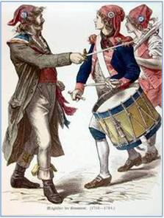
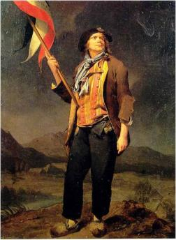
Участники революции
?
Определите характер революции
и социальные слои, заинтересованные в революции.

Slide 14
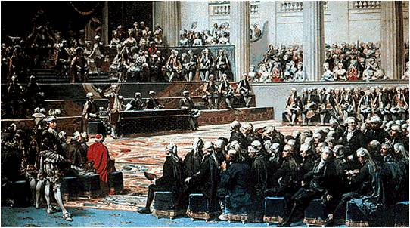
Созыв Генеральных штатов
5 мая 1789 года король открыл заседание Генеральных штатов.

Slide 15
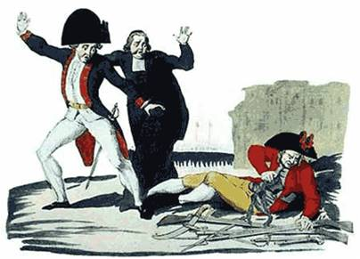
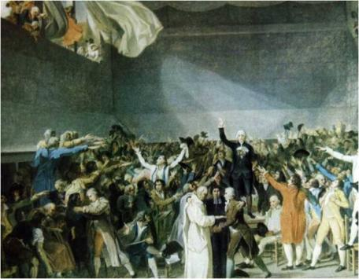
17 июня 1789 г.
депутаты III сословия провозгласили себя представителями всей нации Национальным собранием
Так изображали "пробуждение третьего сословия"
9 июля 1789 г. национальное собрание провозгласило себя Учредительным собранием, т.е. учреждающим новый порядок (Конституцию).
Клятва в зале для игры в мяч

Slide 16
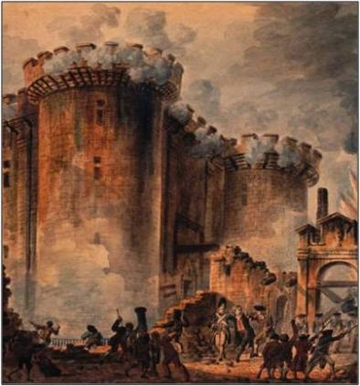
Взятие Бастилии
14 июля 1789 года восставшие парижане взяли штурмом крепость Бастилию.
Толпа, ворвавшаяся в крепость, освободила узников и растерзала коменданта крепости.
Когда Людовику XVI сообщили о взятии Бастилии, он воскликнул:
«Но ведь это бунт!»
На что ему возразили:
«Нет, государь, это – революция!»

Slide 17
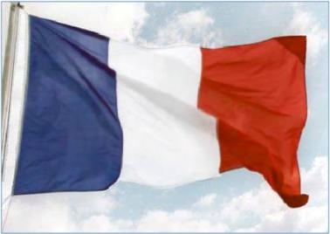
Знамя победы
Король был вынужден признать законность существования Учредительного собрания:
абсолютизм был свергнут,
монархия фактически стала конституционной.
Утверждено новое знамя Франции:
к красному и синему цветам
3-го сословия добавился
белый цвет Бурбонов.

Slide 18
«Ночь чудес»
Революция распространялась по всей стране. Восставшие крестьяне жгли замки сеньоров, захватывая их земли.
В городах образовались выборные органы власти -муниципалитеты, создавалась вооруженная сила - Национальная гвардия.
В ночь на 4 августа 1789 года Учредительное собрание издало декрет, который начинался словами:
«Учредительное собрание полностью отменяет феодальный порядок».
И хотя декрет ликвидировал только второстепенные повинности и церковную десятину, а основные надо было выкупать, крестьяне решили, что они сеньорам ничего не должны…

Slide 19
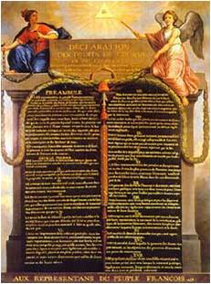
26 августа
1789 года
«Декларация прав
человека и гражданина»
Люди рождаются и остаются свободными и равными в правах. Общественные различия могут основываться лишь на общей пользе.
Цель всякого политического союза - обеспечение естественных и неотъемлемых прав человека. Таковые - свобода, собственность, безопасность и сопротивление угнетению.

Slide 20
Источником суверенной власти является нация. Никакое учреждение, никакое лицо не могут обладать властью, которая не исходит явно от нации.
Свобода состоит в возможности делать все, что не наносит вреда другому.
Закон имеет право запрещать лишь действия, вредные для общества. Все, что не запрещено законом, то дозволено.
Закон есть выражение общей воли. Все граждане имеют право участвовать лично или через своих представителей в его создании.
В чем вы видите сходство
с «Декларацией независимости» ?
?

Slide 21
Дворянство было первым, привилегированным сословием во Франции.
Французская революция началась 5 мая 1789 года.
Учредительное собрание было создано для принятия Конституции.
Бастилия была символом королевского произвола.
Декларация прав человека и гражданина была принята 26 августа 1789 года.
«Ночью чудес» назвали принятие Конституции Учредительным собранием.
Главный лозунг Французской революции: «Свобода, равенство, братство!»
Выберите верные утверждения
?

Slide 22
§ 22
Домашнее задание:
сравните причины
буржуазных революций
Вариант 1: Нидерланды и Франция вариант 2: Англия и Франция вариант 3: Америка и Франция
Причины революции
Политические
Экономические
Идейные
Англия
Франция

